Slide 1
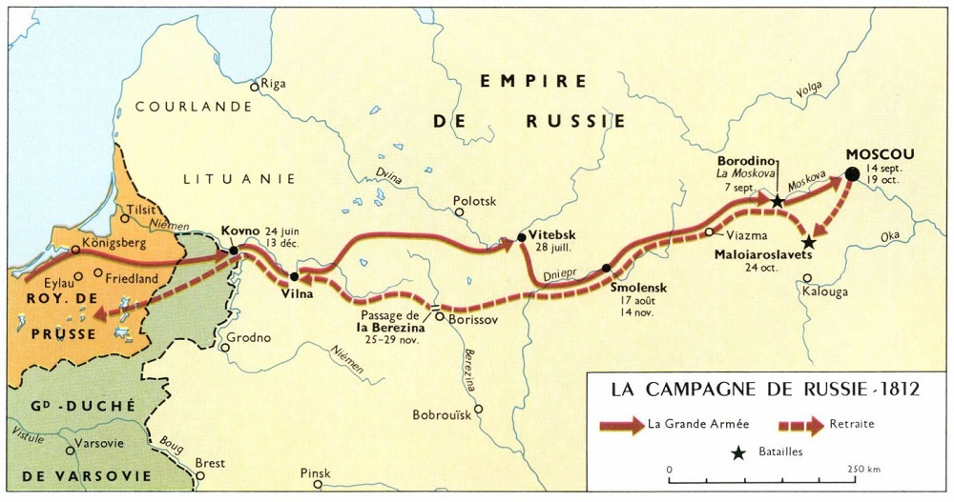

Slide 2
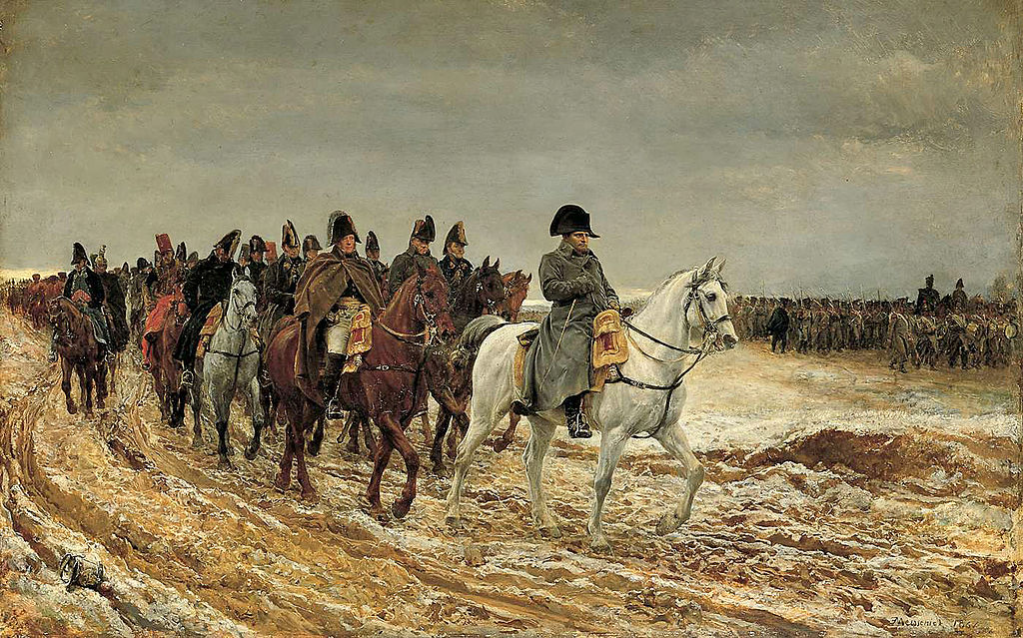
Départ Campagne de Russie

Slide 3
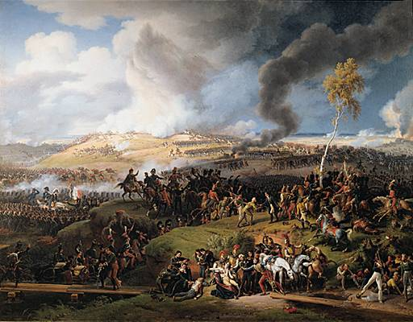
Bataille de
Borodino
avant Moscou

Slide 4
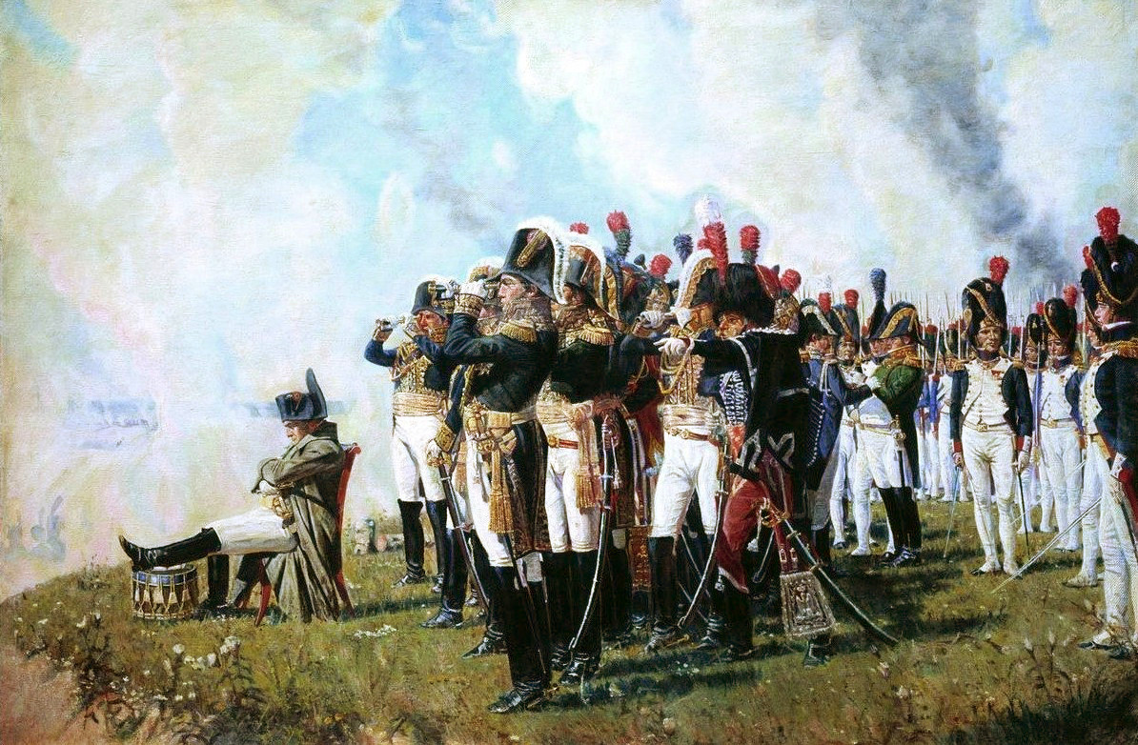
L’empereur à Borodino

Slide 5
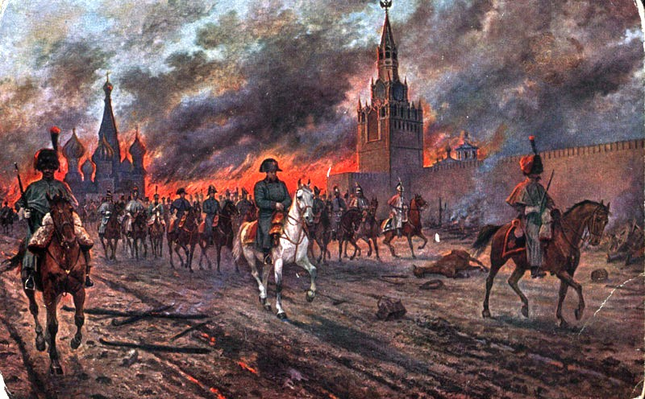
Incendie de Moscou

Slide 6
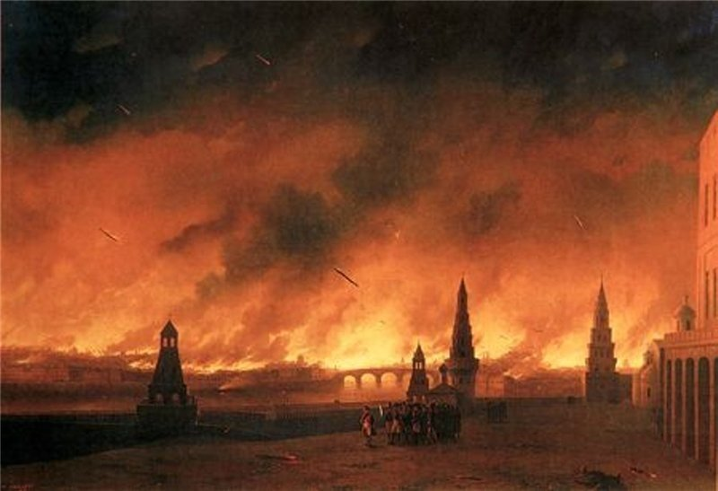
Moscou en feu

Slide 7
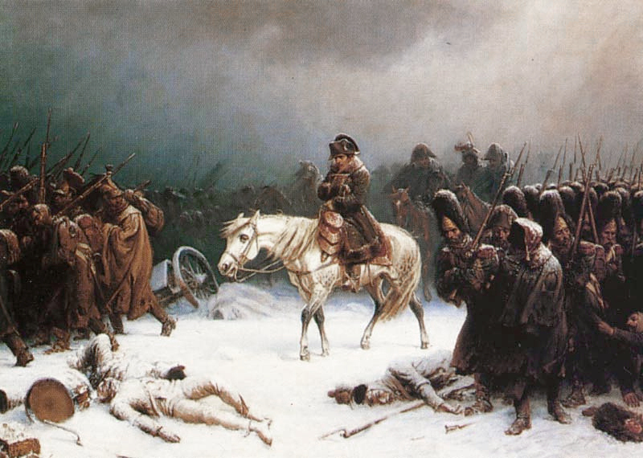
Début de
la retraite

Slide 8
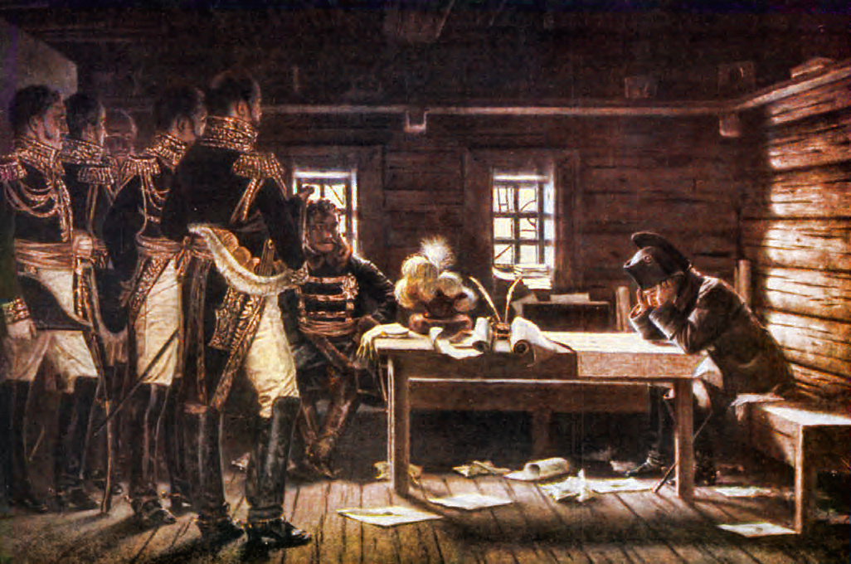
Napoléon et ses généraux

Slide 9
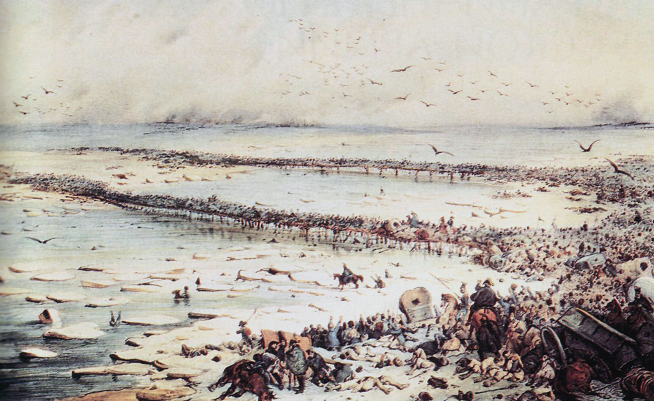
Les deux ponts sur la Bérézina

Slide 10
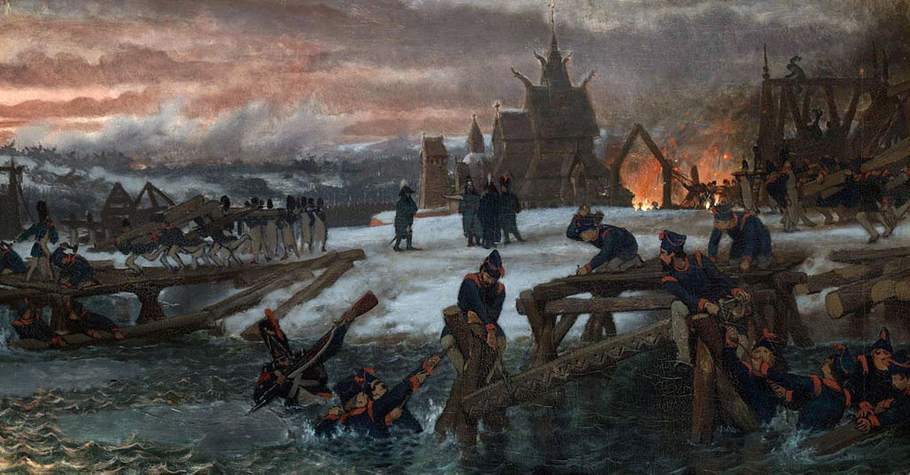
Travail des pontonniers

Slide 11
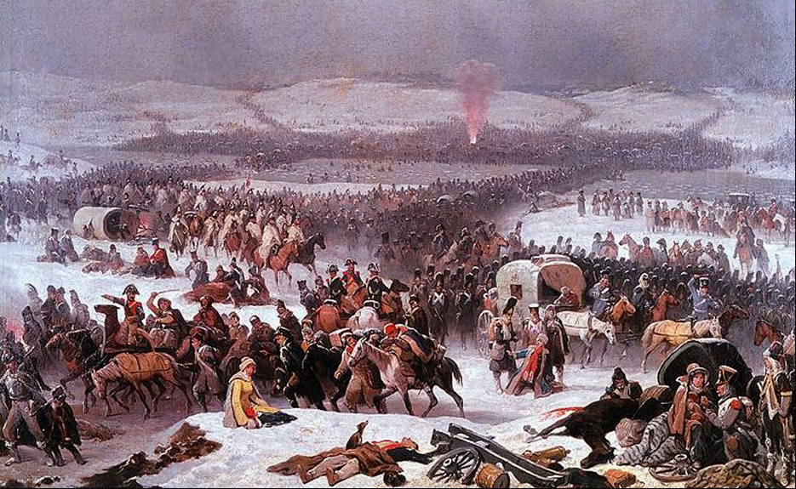
Après la Bérézina

Slide 12
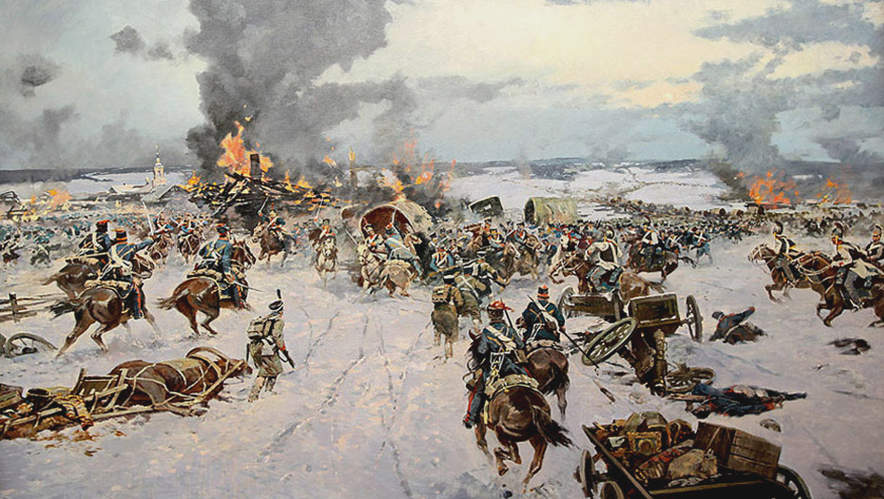
Attaque de l’arrière-garde

Slide 13
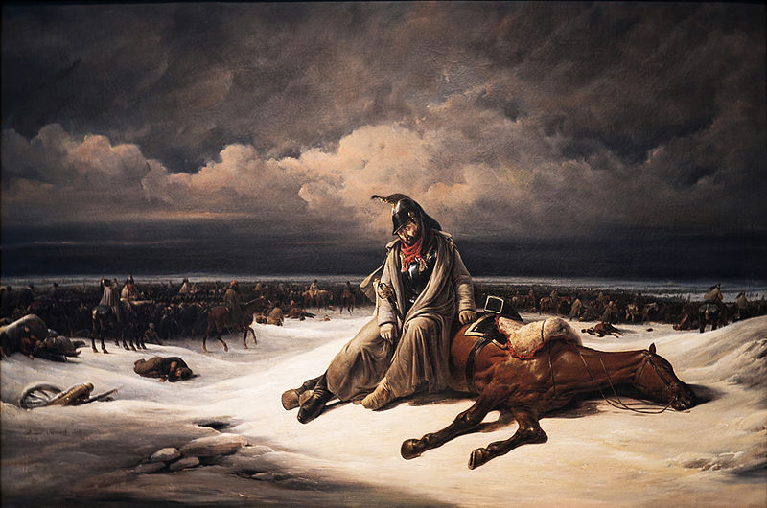
Cavalier et son cheval mort

Slide 14
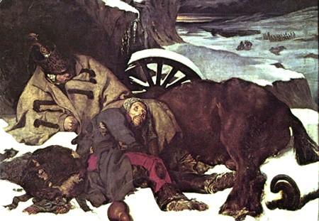
Détresse

Slide 15
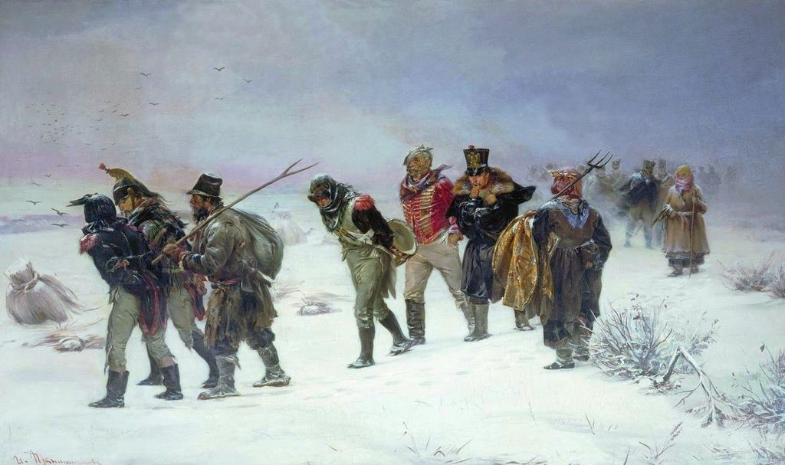
La retraite finale

Slide 16
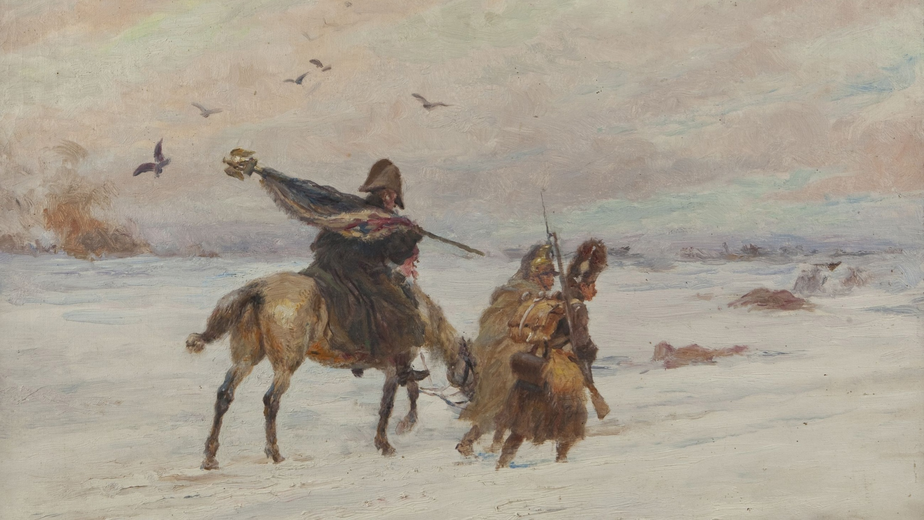
Quelques survivants

Slide 17
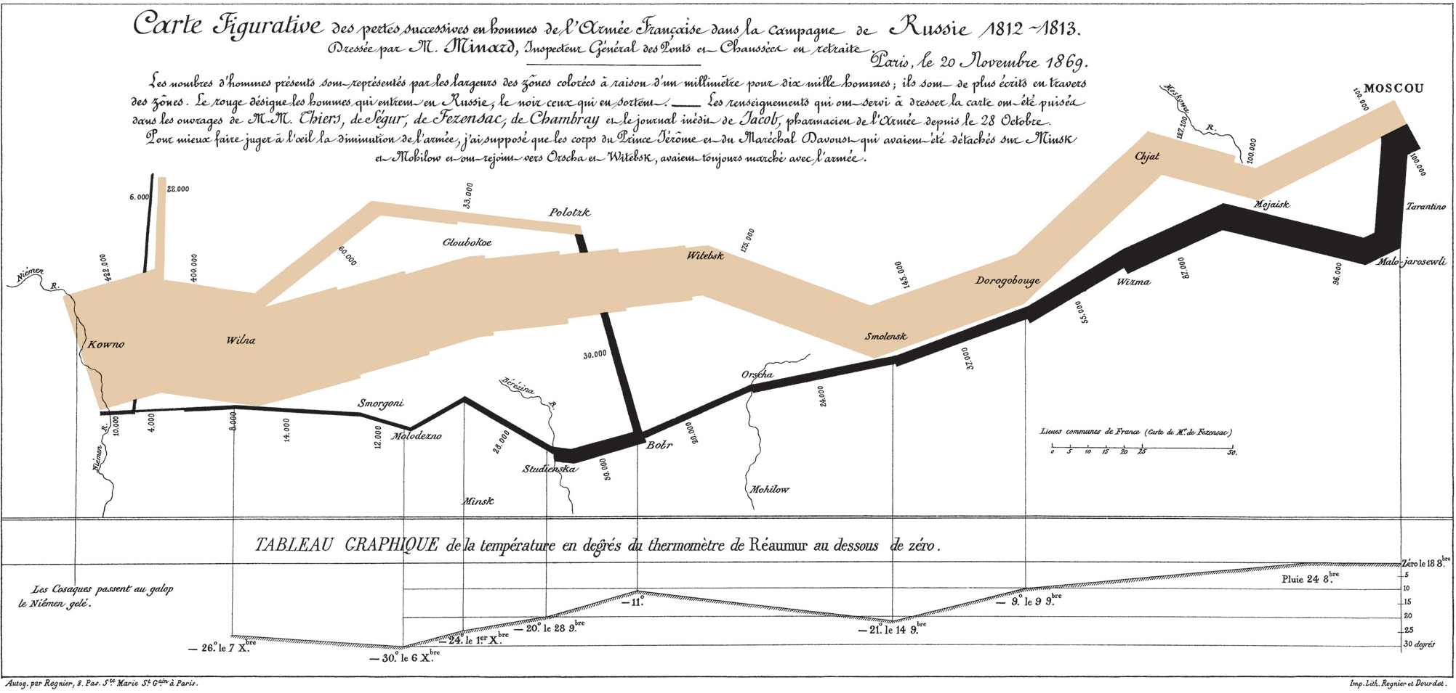
Evolution des effectifs engagés dans la campagne de Russie

